Slide 1
Reforma da Previdência
Kelly Holanda

Slide 2
Conceito de Previdência
O significado da palavra “Previdência” está relacionado a ver com antecedência e prevenir.
A Previdência Social é uma espécie de seguro que busca exatamente antever os riscos sociais e conferir proteção ou cobertura contra esses riscos aos seus segurados.

Slide 3
Finalidade da Previdência Social
Art. 1º, Lei 8.213/1991:
A Previdência Social, mediante contribuição, tem por fim assegurar aos seus beneficiários meios indispensáveis de manutenção, por motivo de incapacidade, desemprego involuntário, idade avançada, tempo de serviço, encargos familiares e prisão ou morte daqueles de quem dependiam economicamente.

Slide 4
Exemplos de Riscos Sociais com Cobertura Previdenciária
Incapacidade temporária
Incapacidade permanente
Idade avançada
Maternidade
Reclusão
Morte

Slide 5
Benefícios Previdenciários
Auxílio por incapacidade temporária
Aposentadoria por incapacidade permanente
Aposentadoria programada
Aposentadoria compulsória
Aposentadorias especiais
Auxílio-acidente
Salário-maternidade
Auxílio-reclusão
Pensão por morte

Slide 6
Regimes Previdenciários
Regime Geral de Previdência Social – RGPS: aplicável para trabalhadores da iniciativa privada e de municípios sem sistema previdenciário próprio.
Regimes Próprios de Previdência Social – RPPS: destinado a servidores públicos estatutários.
Regime de Previdência Complementar Público – RPC: aplicável a servidores públicos com a cobertura do RPPS limitada ao teto do RGPS.

Slide 7
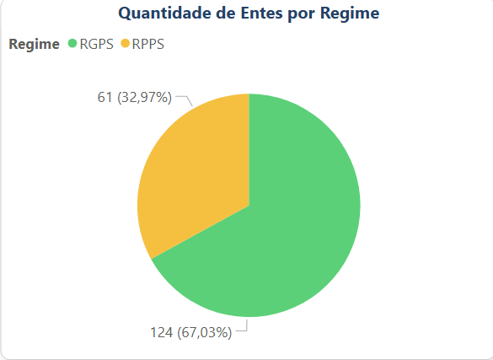
Situação do Ceará por Regime de Previdência
Fonte: Site do Ministério da Previdência Social (Consulta em 22/11/2024).

Slide 8
RPPS - Situação do Ceará
Estado do Ceará e 60 Municípios – Vedada a instituição de novos Regimes Próprios de Previdência Social, conforme art. 40, § 22, da CF.
Acarapé | Cascavel | Santana do Cariri | Ocara | Irauçuba
Acopiara | Caucaia | Santa Quitéria | Nova Olinda | Ipueiras
Aiuaba | Choró | Russas | Morada Nova | Ipu
Amontada | Chorozinho | Redenção | Milagres | Icapuí
Aracati | Crato | Quixeramobim | Maranguape | Ibicuitinga
Aracoiaba | Eusébio | Quixadá | Maracanaú | Horizonte
Araripe | Fortaleza | Quiterianópolis | Juazeiro do Norte | Guaramiranga
Beberibe | Fortim | Paraipaba | Jaguaruana | General Sampaio
Boa Viagem | Viçosa do Ceará | Palmácia | Itarema | Estado do Ceará
Canindé | Tejuçuoca | Palhano | Itapiúna
Capistrano | Tauá | Pacoti | Itapipoca
Caridade | Solonópole | Pacatuba | Itapajé
Caririaçu | São Gonçalo do Amarante | Pacajus | Itaitinga
Fonte: Site do Ministério da Previdência Social

Slide 9
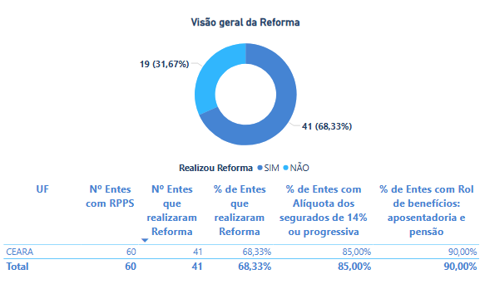
RPPS – Visão Geral da Reforma da Previdência da Emenda Constitucional Nº 103/2019 no Ceará
Considera-se reforma quando o ente adotou em lei local ao menos 80% das regras de benefícios previstas na EC 103/2019.
Fonte: Site do Ministério da Previdência Social (Última atualização em 22/11/2024) – As informações têm por base as leis enviadas pelo ente via Sistema de Gestão de Consultas e Normas – GESCON-RPPS e as já validadas pela Subsecretaria dos Regimes Próprios de Previdência Social - SRPPS.

Slide 10
Principais Mudanças para os RPPS Promovidas pela Emenda Constitucional Nº 103/2019
Idade mínima para aposentadoria: 65 anos para homens e 62 anos para mulheres, segundo a regra geral;
Tempo mínimo de contribuição e regras de transição;
Alíquota previdenciária mínima: 14% ou a alíquota progressiva adotada pela União (7,5% a 22%);
Contribuição dos aposentados e pensionistas: pode incidir sobre o valor dos proventos que supere o salário-mínimo;
Instituição do Regime de Previdência Complementar pelos entes com RPPS: prazo máximo de 2 anos a partir da data de entrada em vigor da EC 103/2019.

Slide 11
Objetivos básicos da Reforma Previdenciária
Sustentabilidade previdenciária: envolve uma gestão previdenciária responsável com foco em manter o custo da previdência para o Ente Federativo em um patamar viável, sem comprometer a prestação de serviços para a sociedade, e de modo a garantir que haverá condições de pagar os benefícios no futuro;
Sustentabilidade fiscal: almeja reduzir o endividamento dos entes federativos e aumentar a disponibilidade de recursos para o investimento público.

Slide 12
Reforma da Previdência - Emenda Constitucional Nº 103/2019 – Principais Mudanças – Aposentadoria Geral
Parâmetro | Requisito Atual Regra Geral | Regime | Observações
Idade | Mulher: 62 anos / Homem: 65 anos | RGPS e RPPS
Tempo de Contribuição | Mulher: 15 anos / Homem: 20 anos | RGPS | O tempo de contribuição mínimo permanecerá em 15 anos somente para os homens que estavam filiados ao RGPS antes de a emenda constitucional entrar em vigor.
 | 25 anos (Homem e Mulher) | RPPS
Tempo de Efetivo Exercício no Serviço Público | 10 anos | RPPS
Tempo no Cargo Efetivo em que se der Aposentadoria | 5 anos | RPPS
Cálculo do Benefício | 60% da média + 2% para cada ano que ultrapassar o tempo mínimo de contribuição exigido. | RGPS | Média de todas as remunerações de contribuição previdenciária desde julho de 1994. O percentual do benefício recebido poderá ultrapassar 100%, limitado ao teto do RGPS quando for pago pelo RGPS, ou quando for pago por RPPS para servidor público federal limitado ao teto do RGPS.
 | 60% da média + 2% para cada ano que ultrapassar 20 anos de tempo de contribuição (Homem e Mulher). | RPPS

Slide 13
Reforma da Previdência - Emenda Constitucional Nº 103/2019 – Principais Mudanças – Aposentadoria Professores
Parâmetro | Requisito Atual Regra Geral Professor | Regime | Observações
Idade | Mulher: 57 anos / Homem: 60 anos | RGPS e RPPS | Aplicável aos professores que comprovarem, exclusivamente, tempo de efetivo exercício nas funções de magistério na educação infantil, no ensino fundamental ou no ensino médio.
Tempo de contribuição | 25 anos (Homem e Mulher) | RPPS | Para os professores vinculados ao RPPS federal, exige-se também 10 anos de efetivo exercício no serviço públicos e 5 anos no cargo em que se dará a aposentadoria.
Cálculo do benefício | 60% da média + 2% para cada ano que ultrapassar o tempo de contribuição de 20 anos, se homem, e de 15 anos, se mulher. | RGPS | Média de todas as remunerações de contribuição previdenciária desde julho de 1994. O percentual do benefício recebido poderá ultrapassar 100%, limitado ao teto do RGPS quando for pago pelo RGPS, ou quando for pago pelo RPPS federal para professor limitado ao teto do RGPS.
 | 60% da média + 2% para cada ano que ultrapassar 20 anos de tempo de contribuição (Homem e Mulher). | RPPS

Slide 14
Reforma da Previdência - Emenda Constitucional Nº 103/2019 – Regras de Transição RPPS – Sistema de Pontos Geral
Requisito | Observações
Idade mínima: Mulher: 56 anos / Homem: 61 anos Idade mínima a partir de 1º/1/2022: Mulher: 57 anos / Homem: 62 anos Tempo de Contribuição + Idade: Mulher: 86 pontos / Homem: 96 pontos Tempo de Contribuição: Mulher: 30 anos / Homem: 35 anos Tempo de efetivo exercício no serviço público: 20 anos Tempo no cargo efetivo em que se der a aposentadoria: 5 anos | A cada ano será exigido um ponto a mais, chegando a 105 pontos para os homens, em 2028, e 100 pontos para as mulheres, em 2033. 2024: Mulher: 91 pontos / Homem: 101 pontos Poderão se aposentar com o valor integral do último salário na ativa as mulheres que tiverem completado 62 anos e os homens a partir dos 65 anos, desde que tenham ingressado na carreira até 31 de dezembro de 2003. Para quem tiver ingressado a partir de 2004, o cálculo seguirá a regra geral da Reforma: 60% da média mais 2% a cada ano de contribuição que exceder 20 anos (homem e mulher).

Slide 15
Reforma da Previdência - Emenda Constitucional Nº 103/2019 – Regras de Transição RPPS – Sistema de Pontos Professores
Requisito | Observações
Idade mínima: Mulher: 51 anos / Homem: 56 anos Idade mínima a partir de 1º/1/2022: Mulher: 52 anos / Homem: 57 anos Tempo de Contribuição + Idade: Mulher: 81 pontos / Homem: 91 pontos Tempo de Contribuição: Mulher: 25 anos / Homem: 30 anos Tempo de efetivo exercício no serviço público: 20 anos Tempo no cargo efetivo em que se der a aposentadoria: 5 anos | A cada ano será exigido um ponto a mais, chegando até 92, para as professoras, em 2030, e até 100, para os professores, em 2028. 2024: Professora: 86 pontos / Professor: 96 pontos Poderão se aposentar com o valor integral do último salário na ativa as professoras que tiverem completado 57 anos e os homens a partir dos 60 anos, desde que tenham ingressado na carreira até 31 de dezembro de 2003. Para quem tiver ingressado a partir de 2004, o cálculo seguirá a regra geral da Reforma: 60% da média mais 2% a cada ano de contribuição que exceder 20 anos (homem e mulher).

Slide 16
Reforma da Previdência - Emenda Constitucional Nº 103/2019 – Regras de Transição RPPS – Pedágio Geral
Regra de Transição | Requisito | Observações
Idade Mínima e Pedágio de 100% | Idade mínima: Mulher: 57 anos / Homem: 60 anos Tempo de Contribuição: Mulher: 30 anos / Homem: 35 anos Tempo de efetivo exercício no serviço público: 20 anos Tempo no cargo efetivo em que se der a aposentadoria: 5 anos | Pedágio de 100% do tempo que faltava para atingir o mínimo exigido de contribuição (30 anos, se mulher, e 35, se homem) Cálculo do Benefício - Ingresso até 31/12/2003: totalidade da remuneração, observado o disposto no art 4º, § 8º, da EC nº 103/2019. Ingresso a partir de 1º/1/2004: 100% da média.

Slide 17
Reforma da Previdência - Emenda Constitucional Nº 103/2019 – Regras de Transição RPPS – Pedágio Professores
Requisito | Observações
Idade mínima: Mulher: 52 anos / Homem: 55 anos Tempo de Contribuição: Mulher: 25 anos / Homem: 30 anos Tempo de efetivo exercício no serviço público: 20 anos Tempo no cargo efetivo em que se der a aposentadoria: 5 anos | Pedágio de 100% do tempo que faltava para atingir o mínimo exigido de contribuição (25 anos, se mulher, e 30, se homem) Cálculo do Benefício - Ingresso até 31/12/2003: totalidade da remuneração, observado o disposto no art 4º, § 8º, da EC nº 103/2019. Ingresso a partir de 1º/1/2004: 100% da média.

Slide 18
Reforma da Previdência - Emenda Constitucional Nº 103/2019 – Aposentadoria por Incapacidade Permanente
Requisito | Observações
Incapacidade permanente para o trabalho | Cálculo do Benefício – Doenças em geral: 60% da média mais 2% a cada ano de contribuição que exceder 20 anos (homem e mulher); Decorrente de acidente de trabalho, de doença profissional e de doença do trabalho: 100% da média.
Possibilidade de readaptação para o exercício de cargo que seja compatível com a limitação que o servidor tenha sofrido em sua capacidade física ou mental, conforme disposto no art. 40, § 1º, inciso I, da Constituição Federal.

Slide 19
Reforma da Previdência - Emenda Constitucional Nº 103/2019 – Aposentadoria Compulsória
Requisito | Observações
Idade: 75 anos | Cálculo do Benefício – 60% da média mais 2% a cada ano de contribuição que exceder 20 anos (homem e mulher), multiplicado pela proporcionalidade. Proporcionalidade: Tempo total de contribuição/7.300 dias (20 anos), limitado a um inteiro.
Ressalvado o cumprimento de critérios de acesso à aposentadoria voluntária que resulte em situação mais favorável, conforme disposto no art. 26, § 4º, da EC 103/2019.

Slide 20
Reforma da Previdência - Emenda Constitucional Nº 103/2019 – Abono de Permanência
Art. 40, § 19, da Constituição Federal:
Observados critérios a serem estabelecidos em lei do respectivo ente federativo, o servidor titular de cargo efetivo que tenha completado as exigências para a aposentadoria voluntária e que opte por permanecer em atividade poderá fazer jus a um abono de permanência equivalente, no máximo, ao valor da sua contribuição previdenciária, até completar a idade para aposentadoria compulsória.

Slide 21
Reforma da Previdência - Emenda Constitucional Nº 103/2019 – Pensão por Morte
Parâmetro | Regra | Observações
Cota Familiar – Regra Geral | 50% do valor da aposentadoria recebida pelo servidor ou daquela que teria direito se fosse aposentado por incapacidade permanente na data do óbito, acrescida de cotas de 10% por dependente, até o máximo de 100%. | Cálculo da aposentadoria por incapacidade permanente: 60% da média de todas as contribuições mais 2% a cada ano de contribuição que exceder 20 anos (homem e mulher). Cálculo da cota familiar: 50% + 10% por dependente • 1 dependente: 60% da aposentadoria do(a) falecido(a) • 2 dependentes: 70% • 3 dependentes: 80% • 4 dependentes: 90% • 5 ou mais dependentes: 100%
Dependente Inválido | 100% do valor da aposentadoria recebida pelo servidor ou daquela que teria direito se fosse aposentado por incapacidade permanente na data do óbito, até o teto do RGPS; e Uma cota familiar de 50% acrescida de 10% por dependente, até o máximo de 100%, para o valor que supere o teto do RGPS. | Quando não houver mais dependente inválido, o valor da pensão por morte será recalculado conforme regra geral descrita acima.

Slide 22
Reforma da Previdência - Emenda Constitucional Nº 103/2019 – Pensão por Morte – Pontos de Atenção
As cotas por dependente cessarão com a perda dessa qualidade e não serão reversíveis aos demais dependentes, preservado o valor de 100% da pensão por morte quando remanescerem 5 ou mais dependentes;
É vedada a acumulação de mais de uma pensão por morte deixada por cônjuge ou companheiro, no âmbito do mesmo regime de previdência social, ressalvadas as pensões do mesmo instituidor decorrentes do exercício de cargos acumuláveis na forma do art. 37 da Constituição Federal.

Slide 23
Reforma da Previdência - Emenda Constitucional Nº 103/2019 – Pensão por Morte – Cônjuge Companheiro – Regras de Acumulação de Benefícios
Benefício A | Benefício B | Pode acumular?
Pensão RGPS | Pensão RGPS | Não
Pensão RPPS X | Pensão RPPS X | Não, ressalvadas as pensões do mesmo instituidor decorrentes de cargos acumuláveis
Pensão RGPS | Pensão RPPS | Sim
Pensão RPPS União | RPPS Estado ou Município | Sim
Pensão RPPS Estado ou Município X | Pensão RPPS Estado ou Município Y | Sim
Pensão RGPS ou RPPS | Aposentadoria RGPS/RPPS ou Proventos de Inatividade Militar | Sim
Pensão Militar | Aposentadoria RGPS ou RPPS | Sim

Slide 24
Reforma da Previdência - Emenda Constitucional Nº 103/2019 – Acumulação de Benefícios – Aplicação de Redutor
Benefício | Faixa de Valor | Percentual a Receber
Benefício mais vantajoso | - | 100%
Demais benefícios | Mais de 1 (um) salário-mínimo, até o limite de 2 (dois) salários-mínimos | 60%
 | Mais de 2 (dois) salários-mínimos, até o limite de 3 (três) salários-mínimos | 40%
 | Mais de 3 (três) salários-mínimos, até o limite de 4 (quatro) salários-mínimos | 20%
 | Mais de 4 (quatro) salários-mínimos | 10%

Slide 25
Reforma da Previdência - Emenda Constitucional Nº 103/2019 – Acumulação de Benefícios – Aplicação de Redutor – Pontos de Atenção
A incidência dos redutores só deve ocorrer quando o direito a pelo menos um dos benefícios houver sido adquirido após a data de entrada em vigor da Emenda Constitucional nº 103/2019;
A aplicação dos redutores deve incidir em cada benefício de menor valor de forma isolada, pois, no § 2º do art. 24 da EC Nº 103/2019 e no art. 165 da Portaria MTP nº 1.467/2022, não há previsão de soma de benefícios para fins de posterior aplicação do escalonamento por faixas de redução;
As restrições sobre acumulação de benefícios se aplicam ainda que os entes não tenham efetuado reforma na legislação do RPPS de seus servidores e continuem a aplicar as normas constitucionais e infraconstitucionais anteriores à data de publicação da Emenda Constitucional nº 103/2019;

Slide 26
Reforma da Previdência - Emenda Constitucional Nº 103/2019 – Acumulação de Benefícios – Aplicação de Redutor – Pontos de Atenção
O escalonamento relativo à incidência dos redutores não se aplica às pensões por morte deixadas pelo mesmo cônjuge ou companheiro decorrentes de cargos acumuláveis no âmbito do mesmo RPPS, exceto quando as pensões forem acumuladas com aposentadoria de qualquer regime previdenciário;
A aplicação dos redutores poderá ser revista a qualquer tempo, a pedido do interessado, em razão de alteração de algum dos benefícios;
A parte do benefício a ser percebida, decorrente da aplicação das faixas de aplicação dos redutores, deverá ser recalculada por ocasião do reajuste do valor do salário mínimo nacional.

Slide 27
Reforma da Previdência - Emenda Constitucional Nº 103/2019 - Principais Pontos de Adequação para os Entes com RPPS
Alíquotas de Contribuição
Rol de Benefícios
Regras de Benefícios (Requisitos e Forma de Cálculo)
Instituição do Regime de Previdência Complementar (RPC)

Slide 28
Reforma da Previdência - Emenda Constitucional Nº 103/2019 - Principais Pontos de Adequação para os Entes com RPPS
Alíquotas de Contribuição
Art. 9º, § 4º, da EC 103/2019:
Os Estados, o Distrito Federal e os Municípios não poderão estabelecer alíquota inferior à da contribuição dos servidores da União, exceto se demonstrado que o respectivo regime próprio de previdência social não possui deficit atuarial a ser equacionado, hipótese em que a alíquota não poderá ser inferior às alíquotas aplicáveis ao Regime Geral de Previdência Social.

Slide 29
Reforma da Previdência - Emenda Constitucional Nº 103/2019 - Principais Pontos de Adequação para os Entes com RPPS
Alíquotas de Contribuição
TABELA DE CONTRIBUIÇÃO DOS SEGURADOS E BENEFICIÁRIOS DO REGIME PRÓPRIO DE PREVIDÊNCIA SOCIAL DA UNIÃO A PARTIR DE 1º DE JANEIRO DE 2024
Base de Contribuição (R$) | Alíquota Progressiva Incidindo sobre a Faixa de Valores
Até 1.412,00 | 7,5%
De 1.412,01 até 2.666,68 | 9%
De 2.666,69 até 4.000,03 | 12%
De 4.000,04 até 7.786,02 | 14%
De 7.786,03 até 13.333,48 | 14,5%
De 13.333,49 até 26.666,94 | 16,5%
De 26.666,95 até 52.000,54 | 19%
Acima de 52.000,54 | 22%
Fonte: Site do Instituto Nacional do Seguro Social - INSS

Slide 30
Reforma da Previdência - Emenda Constitucional Nº 103/2019 - Principais Pontos de Adequação para os Entes com RPPS
Alíquotas de Contribuição
Art. 149, §§ 1º e 1º-A, da Constituição Federal:
§ 1º A União, os Estados, o Distrito Federal e os Municípios instituirão, por meio de lei, contribuições para custeio de regime próprio de previdência social, cobradas dos servidores ativos, dos aposentados e dos pensionistas, que poderão ter alíquotas progressivas de acordo com o valor da base de contribuição ou dos proventos de aposentadoria e de pensões.
§ 1º-A. Quando houver deficit atuarial, a contribuição ordinária dos aposentados e pensionistas poderá incidir sobre o valor dos proventos de aposentadoria e de pensões que supere o salário-mínimo.

Slide 31
Reforma da Previdência - Emenda Constitucional Nº 103/2019 - Principais Pontos de Adequação para os Entes com RPPS
Alíquotas de Contribuição
Art. 149, §§ 1º-B e 1º-C, da Constituição Federal:
§ 1º-B. Demonstrada a insuficiência da medida prevista no § 1º-A para equacionar o deficit atuarial, é facultada a instituição de contribuição extraordinária, no âmbito da União, dos servidores públicos ativos, dos aposentados e dos pensionistas.
§ 1º-C. A contribuição extraordinária de que trata o § 1º-B deverá ser instituída simultaneamente com outras medidas para equacionamento do deficit e vigorará por período determinado, contado da data de sua instituição.

Slide 32
Reforma da Previdência - Emenda Constitucional Nº 103/2019 - Principais Pontos de Adequação para os Entes com RPPS
Alíquotas de Contribuição
Art. 9º, § 8º, da EC 103/2019:
“Por meio de lei, poderá ser instituída contribuição extraordinária pelo prazo máximo de 20 (vinte) anos, nos termos dos §§ 1º-B e 1º-C do art. 149 da Constituição Federal.”

Slide 33
Reforma da Previdência - Emenda Constitucional Nº 103/2019 - Principais Pontos de Adequação para os Entes com RPPS
Rol de Benefícios
Art. 9º, § 2º, da EC 103/2019:
“O rol de benefícios dos regimes próprios de previdência social fica limitado às aposentadorias e à pensão por morte.”

Slide 34
Reforma da Previdência - Emenda Constitucional Nº 103/2019 - Principais Pontos de Adequação para os Entes com RPPS
Regras de Benefícios
Regras de elegibilidade
Regras de cálculo
Regras de reajustamento dos benefícios

Slide 35
Reforma da Previdência no RPPS do Estado do Ceará
Legislação Estadual em Destaque
Emenda Constitucional Nº 97/2019: estabelece idade mínima para aposentadoria igual a dos servidores federais;
Lei Complementar Estadual Nº 210/2019: aplicação, em âmbito estadual, da Emenda Constitucional Nº 103/2019 – Vigência a partir de 19/12/2019;
Lei Complementar Estadual Nº 123/2013: instituiu o Regime de Previdência Complementar – RPC – Em funcionamento desde 1º/8/2021 (Decreto Estadual nº 34.175/2021);
Lei Complementar Nº 167/2016: ajusta gradativamente a alíquota de contribuição previdenciária dos servidores civis até chegar aos 14% em 2019;
Lei Complementar Nº 184/2018: cria a Fundação de Previdência Social do Estado do Ceará - Cearaprev, vinculada à Secretaria do Planejamento e Gestão, como entidade gestora do Sistema Único de Previdência Social do Estado do Ceará – SUPSEC;
Lei Complementar Nº 185/2018: dispõe sobre normas para criação e funcionamento da Fundação de Previdência Complementar do Estado do Ceará – CE-Prevcom;

Slide 36
Comparativo da Reforma Federal com a Reforma Estadual
Principais diferenças
União (EC 103/2019) | Estado do Ceará (LC 210/2019)
Regra de Transição – Sistema de Pontos: Aumenta 1 ponto a cada ano | Regra de Transição – Sistema de Pontos: Aumenta 1 ponto a cada 1 ano e 6 meses
Regra de Transição – Pedágio: 100% | Regra de Transição – Pedágio: 60% Professores: 50%
Média de 100% das remunerações de contribuição | Média de 80% das maiores remunerações até dezembro/2021; 90% das maiores remunerações a partir de janeiro/2022
Cálculo da pensão por morte de ativo: proporção de 60% + 2%/ano acima de 20 anos, incidente sobre a média das remunerações | Cálculo da pensão por morte de ativo: proporção de 60% + 1%/ano de contribuição
Cota da pensão por morte: 50% + 10% por dependente | Cota da pensão por morte: 50% + 20% por dependente
Contribuição de inativos/pensionistas: incide sobre o que ultrapassar 1 salário mínimo | Contribuição de inativos/pensionistas: incide sobre o que ultrapassar 2 salários mínimos

Slide 37
Instituição do Regime de Previdência Complementar (RPC) Estadual
Art. 26 da LC 123/2013:
Fica instituído, no âmbito do Serviço Público Estadual, o regime de previdência complementar a que se referem os §§ 14, 15 e 16 do art. 40 da Constituição da República Federativa do Brasil, que operará planos de benefícios na modalidade de contribuição definida, observado o disposto nesta Lei Complementar.

Slide 38
Instituição do Regime de Previdência Complementar (RPC) Estadual
A Fundação de Previdência Complementar do Estado do Ceará (CE-Prevcom)
Art. 1º da LC 185/2018:
Ficam estabelecidas as normas a serem observadas pelo Poder Executivo para a criação e o funcionamento da entidade fechada de previdência complementar, denominada Fundação de Previdência Complementar do Estado do Ceará (CE-Prevcom), com a finalidade de administrar e executar planos de benefícios previdenciários, na modalidade contribuição definida, no âmbito do regime de previdência complementar instituído através da Lei Complementar Estadual nº 123, de 16 de setembro de 2013, observado o disposto nos arts. 40, §§ 14 e 15, e 202 e seus parágrafos, no que couber, da Constituição Federal, e nas prescrições das Leis Complementares Federais nºs 108 e 109, ambas de 29 de maio de 2001.

Slide 39
Instituição do Regime de Previdência Complementar (RPC) Estadual
Início do RPC para os Servidores Estaduais
Art. 1º do Decreto 34.175/2021:
Fica definida a data de 1º de agosto de 2021 como a data de início das atividades da Fundação de Previdência Complementar do Estado do Ceará (CE-Prevcom) em relação ao Plano de Previdência Complementar dos Servidores do Estado do Ceará (PREV-CE), no âmbito do Regime de Previdência Complementar estadual.

Slide 40
Instituição do Regime de Previdência Complementar (RPC) Estadual
Patrocinadores da CE-Prevcom
Art. 11, incisos I a III, da LC 185/2018:
Art. 11. Para os efeitos desta Lei Complementar, entende-se por patrocinador da Fundação de Previdência Complementar do Estado Ceará (CE-Prevcom):
I - o Estado, por meio do Poder Executivo, suas autarquias e fundações, dos Poderes Legislativo e Judiciário, do Tribunal de Contas do Estado, da Procuradoria-Geral de Justiça e da Defensoria Pública Estadual;
II – as empresas públicas e sociedades de economia mista do Estado do Ceará, que aderirem a plano de benefício previdenciário administrado pela entidade fechada a que se refere o art. 32 da Lei Complementar nº 123, de 16 de setembro de 2013; (nova redação dada pela lei complementar n.° 298, de 23.12.22)
III - os Municípios do Estado do Ceará, autorizados por lei municipal e observada a Lei Complementar nº 123, de 16 de setembro de 2013, cujo convênio de adesão a plano de benefício previdenciário seja celebrado com a entidade fechada a que se refere o art. 32 da mesma lei, na forma e critérios estabelecidos por essa entidade.

Slide 41
Instituição do Regime de Previdência Complementar (RPC) Estadual
A Responsabilidade do Patrocinador
Art. 12 da LC 185/2018:
A responsabilidade do patrocinador operar-se-á na forma definida na Constituição Federal, nas Leis Complementares Federais nºs 108 e 109, ambas de 29 de maio de 2001, na normatização do órgão federal regulador da previdência complementar e nos respectivos regulamentos dos planos de benefícios que patrocinar.

Slide 42
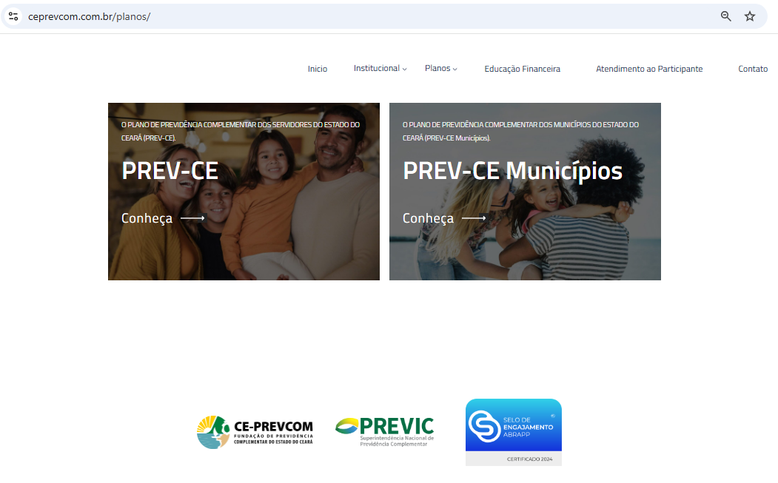
Planos de Benefícios da CE-Prevcom

Slide 43
Instituição do Regime de Previdência Complementar (RPC) pelos Municípios
Obrigatoriedade
Art. 9º, § 6º, da EC 103/2019:
A instituição do regime de previdência complementar na forma dos §§ 14 a 16 do art. 40 da Constituição Federal e a adequação do órgão ou entidade gestora do regime próprio de previdência social ao § 20 do art. 40 da Constituição Federal deverão ocorrer no prazo máximo de 2 (dois) anos da data de entrada em vigor desta Emenda Constitucional.

Slide 44
Instituição do Regime de Previdência Complementar (RPC) pelos Municípios
Ações Principais
Aprovar lei instituindo o RPC Municipal, com a devida limitação da cobertura do RPPS ao teto do RGPS/INSS para os futuros servidores;
Municípios que tenham servidores com remuneração acima do teto do RGPS/INSS: além de aprovar a Lei de Instituição do RPC, celebrar convênio de adesão a Plano de Benefícios, devidamente autorizado pela Superintendência Nacional de Previdência Complementar (PREVIC);
Analisar a alternativa mais viável para o município e, se possível, em conjunto com outros municípios cearenses, considerando os critérios mínimos exigidos pela legislação aplicável à espécie: a) aderir a plano ofertado por Entidade existente; b) criar plano específico em Entidade existente; c) Criar Entidade e Plano (Vide Resolução Nº 35/2019 do Conselho Nacional de Previdência Complementar – CNMP);
Definição e implementação do fluxo operacional entre o Municípios Patrocinador e a Entidade Fechada de Previdência Complementar (EFPC) para cadastro, arrecadação e recolhimento das contribuições patronais e dos servidores participantes, observada a legislação aplicável.

Slide 45
Adesões ao Plano PREV-CE Municípios da CE-Prevcom
Nº Atual de Municípios Patrocinadores: 15
Municípios autorizados por leis municipais e com Convênio de Adesão aprovado pela PREVIC.
Aracoiaba | Viçosa do Ceará | Crato
Boa Viagem | São Gonçalo do Amarante | Milagres
Caucaia | Redenção | Itarema
Eusébio | Quixadá | Itapipoca
Fortaleza | Morada Nova | Icapuí
Fonte: CE-Prevcom (Consulta em 02/12/2024)

Slide 46
Reflexos da Adequação à Emenda Constitucional Nº 103/2019 no Certificado de Regularidade Previdenciária (CRP)
Art. 9º, caput e inciso IV, da Lei Nº 9.717/1998:
Art. 9º Compete à União, por intermédio da Secretaria Especial de Previdência e Trabalho do Ministério da Economia, em relação aos regimes próprios de previdência social e aos seus fundos previdenciários: (Redação dada pela Lei nº 13.846, de 2019)
IV - a emissão do Certificado de Regularidade Previdenciária (CRP), que atestará, para os fins do disposto no art. 7º desta Lei, o cumprimento, pelos Estados, Distrito Federal e Municípios, dos critérios e exigências aplicáveis aos regimes próprios de previdência social e aos seus fundos previdenciários. (Incluído pela Lei nº 13.846, de 2019)

Slide 47
Reflexos da Adequação à Emenda Constitucional Nº 103/2019 no Certificado de Regularidade Previdenciária (CRP)
Art. 7º, caput e incisos I a III, da Lei Nº 9.717/1998:
Art. 7º O descumprimento do disposto nesta Lei pelos Estados, Distrito Federal e Municípios e pelos respectivos fundos, implicará, a partir de 1º de julho de 1999:
I - suspensão das transferências voluntárias de recursos pela União;
II - impedimento para celebrar acordos, contratos, convênios ou ajustes, bem como receber empréstimos, financiamentos, avais e subvenções em geral de órgãos ou entidades da Administração direta e indireta da União;
III - suspensão de empréstimos e financiamentos por instituições financeiras federais.

Slide 48
Extinção do RPPS – Art. 34 da Emenda Constitucional Nº 103/2019
Art. 34. Na hipótese de extinção por lei de regime previdenciário e migração dos respectivos segurados para o Regime Geral de Previdência Social, serão observados, até que lei federal disponha sobre a matéria, os seguintes requisitos pelo ente federativo:
I - assunção integral da responsabilidade pelo pagamento dos benefícios concedidos durante a vigência do regime extinto, bem como daqueles cujos requisitos já tenham sido implementados antes da sua extinção;
II - previsão de mecanismo de ressarcimento ou de complementação de benefícios aos que tenham contribuído acima do limite máximo do Regime Geral de Previdência Social;
III - vinculação das reservas existentes no momento da extinção, exclusivamente:
a) ao pagamento dos benefícios concedidos e a conceder, ao ressarcimento de contribuições ou à complementação de benefícios, na forma dos incisos I e II; e
b) à compensação financeira com o Regime Geral de Previdência Social.
Parágrafo único. A existência de superavit atuarial não constitui óbice à extinção de regime próprio de previdência social e à consequente migração para o Regime Geral de Previdência Social.
Veja também o art. 181 da Portaria MTP Nº 1.467/2022, que trata da responsabilidade do ente federativo em caso de extinção de RPPS.

Slide 49
Iniciativas da Cearaprev para Aprimorar a Gestão Previdenciária do RPPS Estadual
Contratação via INSS/DATAPREV de acesso à base do Sistema Integrado de Registros Civis (SIRC) - base de óbitos e, futuramente, de novas núpcias. Em setembro e outubro de 2024, foi possível bloquear/suspender um montante de R$ 2.400.000,00 e R$ 850.000,00, respectivamente, das respectivas folhas de pagamento, em virtude da sinalização/indicativo dos óbitos;
Criação da Central de Processamento Previdenciário (CPP) pela Lei Complementar Estadual Nº 334, de 17 de setembro de 2024, que está em fase inicial de implementação com a finalidade de concentrar, em um só local, as setoriais, a Procuradoria-Geral do Estado (PGE) e a própria Cearaprev, na análise dos processos de aposentadoria, pensão por morte, reserva e reforma de servidores civis, militares e seus dependentes, evitando desperdício de tempo no cumprimento das diligências, a falta de uniformidade na instrução processual, além do pagamento de valores superiores aos devidos e a posterior cobrança de sua devolução. Nesse fluxo, os processos poderão seguir com maior celeridade para o TCE realizar a análise/registro definitivo, possibilitando mais agilidade também na compensação previdenciária após o registro definitivo.

Slide 50
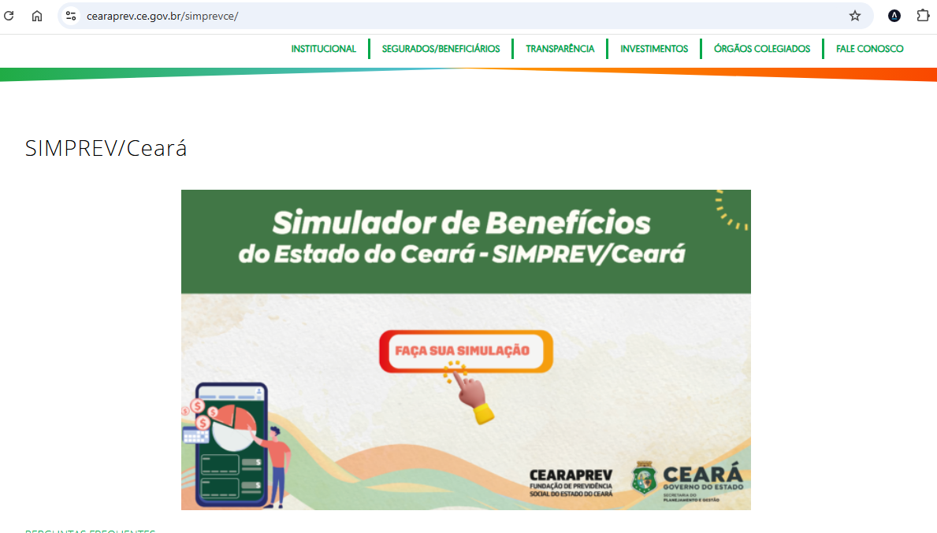
Iniciativas da Cearaprev para Aprimorar a Gestão Previdenciária do RPPS Estadual
Simulador de Benefícios do Estado do Ceará – SIMPREV/Ceará

Slide 51
Guia para novos Prefeitos, Gestores e Profissionais – Orientações sobre RPPS – Edição 2024 (MPS)

Slide 52
Contatos da Cearaprev e da CE-Prevcom
Cearaprev
Site oficial: https://www.cearaprev.ce.gov.br
Sede da Cearaprev: Rua 25 de Março, 300, Centro, Fortaleza, CE, CEP: 60060-120.
Telefone da Central de Atendimento: (85) 3108-0135
E-mail do Atendimento: atendimento@cearaprev.ce.gov.br
CE-Prevcom
Site oficial: https://ceprevcom.com.br
Telefone: 4003-7370
Atendimento online: https://ceprevcom.com.br/contato/

Slide 53
Obrigada pela atenção!

